Slide 1


人民教育出版社
二年级 下册
北京亮起来了

Slide 2

教学目标
学生学会课文中的13个生字词．
正确、流利有感情的朗读课文．
了解课文内容,感受首都北京夜晚的美景,激发学生对首都北京的热爱之情．

Slide 3
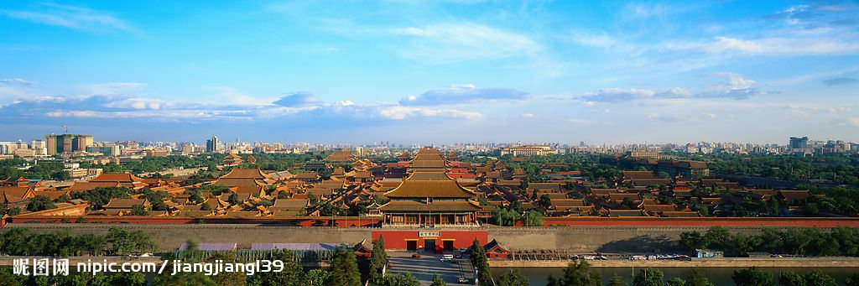

Slide 4

识生字
夜幕（mù）降临
灯光闪烁（shuò）
金碧辉（huī） 煌（huáng）
一幢幢（zhuàng）
雄伟轮廓（kuò）
犹（yóu）如
焕（huàn）然一新
王府（fǔ）井
绚（xuàn）丽
霓（ní）虹（hóng）灯
繁（fán）华
装扮（bàn）
故宫（gù）

Slide 5


每当夜幕降临，北京就亮起来。整个北京城变成了灯的海洋，光的世界。
长安街华灯高照，川流不息的汽车，灯光闪烁，像银河从天而降。天安门城楼金碧辉煌，光彩夺目。广场四周，彩 灯勾画出一幢幢高大建筑的雄伟轮廓。
环形路上，一座座立交桥犹如道道彩虹。街道上，照明灯、草坪灯、喷泉灯、礼花灯，装点着美丽的北京。
焕然一新的王府井、西单商业街上，明亮的橱窗，绚丽多彩的广告，五光十色的霓虹灯，把繁华的大街装扮成了比白天更美的“不夜城”。
古老的故宫变得年轻了。一束束灯光照着她，长长的城墙和美丽的角楼倒映在河面上，银光闪闪十分动人。
夜晚的北京，多么明亮，多么辉煌！！！

Slide 6
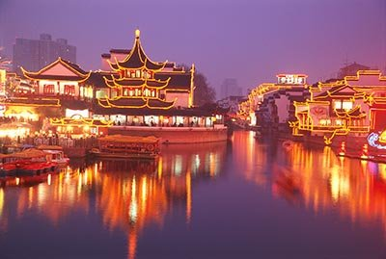
词句教学
每当夜幕降临，北京就亮起来。整个北京城变成了灯的海洋，光的世界。

Slide 7

长安街华灯高照，川流不息的汽车，灯光闪烁，像银河从天而降。
天安门城楼金碧辉煌，光彩夺目。广场四周，彩灯勾画出一幢幢高大建筑的雄伟轮廓。

Slide 8
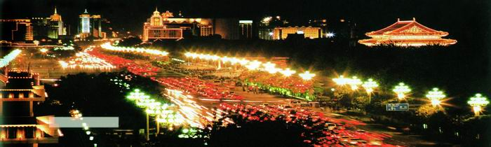

Slide 9
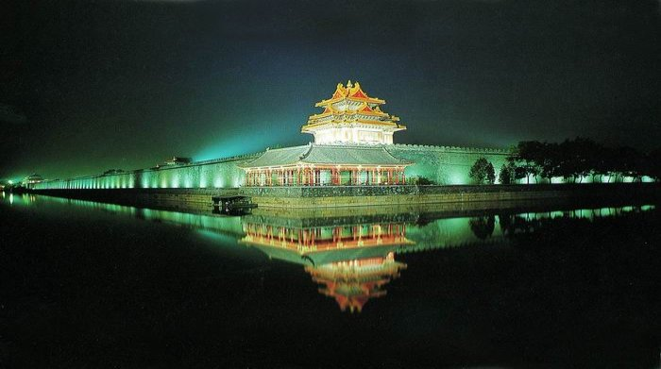
古老的故宫变得年轻了。一束束灯光照着她，长长的城墙和美丽的角楼倒映在河面上，银光闪闪十分动人。

Slide 10

“ 夜晚的北京，多么明亮，多么辉煌！”
作者是以怎样的语气说这句话的？
这句话包含了作者对北京怎样的情感呢？

Slide 11
第六段：是作者感受的高度概括和由衷的赞美
（表达作者对北京的热爱赞美之情）
第一段：每当夜幕降临，
北京就亮起来了。
第二段：华灯高照的长安街，金碧辉煌
的天安门和广场四周的雄伟建筑。
北京夜景美
第三段：写环形路上彩虹般
的立交桥和街道上的各样的灯光。
第四段：王府井、西单商业街被
绚丽的灯光变成了比白天更美的不夜城。
第五段：写灯光照耀下的故
宫和城墙角楼在护城河中美丽的倒影

Slide 12


每当夜幕降临，北京就亮起来。整个北京城变成了灯
的海洋，光的世界。
长安街华灯高照，川流不息的汽车，灯光闪烁，像银河
从天而降。天安门城楼金碧辉煌，光彩夺目。广场四周，彩
灯勾画出一幢幢高大建筑的雄伟轮廓
环形路上，一座座立交桥犹如道道彩虹。街道上，照明
灯、草坪灯、喷泉灯、礼花灯，装点着美丽的北京。
焕然一新的王府井、西单商业街上，明亮的橱窗，绚丽
多彩的广告，五光十色的霓虹灯，把繁华的大街装扮成了比
白天更美的“不夜城”。
古老的故宫变得年轻了。一束束灯光照着她，长长的城
墙和美丽的角楼倒映在河面上，银光闪闪十分动人。
夜晚的北京，多么明亮，多么辉煌！！！

Slide 13

谢谢大家！

